Slide 1
Пленка для теплиц – основные характеристики материала
OOO “Ягодная поляна”
Ястреб Сергей

Slide 2
♦ Полиэтиленовая стабилизированная
Наибольшей популярностью сегодня пользуется полиэтиленовая пленка, при изготовлении которой зачастую в состав сырья вводят специальные добавки:
– УФ-стабилизаторы, которые препятствуют разрушению макромолекул полиэтилена под воздействием солнечного излучения;
– антифоги, устраняющие образование капель конденсата на внутренней поверхности пленочной теплицы;
– инфракрасные абсорбенты, которые предотвращают остывание воздуха внутри теплицы, тем самым усиливая парниковый эффект;
– светорассеивающие добавки, которые снижают избыточную освещенность теплицы летом;
– антистатики, препятствующие образованию на пленке статического электричества, которое притягивает к её поверхности пыль, уменьшая светопроницаемость;
– инсектицидные примеси, препятствующие деятельности насекомых-вредителей внутри теплицы.
Специальные добавки делают полиэтилен для теплиц более прочным, эластичным и устойчивым к разрывам, что в свою очередь продлевает срок службы конструкции.
Стабилизированную полиэтиленовую пленку отечественного производства зачастую можно встретить в разных цветах. Использование красящего пигмента направлено на продление срока службы ПЭ пленки и увеличение её надежности. К примеру, желтая тепличная пленка имеет срок службы 12 месяцев, желто-горячая прослужит 24 месяца, а красная – 3 года. Самой долговечной является зеленая пленка для теплиц, которая пригодна для использования на протяжении 60-ти месяцев.

Slide 3
♦ Гидрофильная полиэтиленовая
Гидрофильная стабилизированная пленка устойчива к действию ультрафиолета, не образует на поверхности теплицы капель конденсата и благодаря специальным добавкам не притягивает пыль и грязь.
Пленка тепличная гидрофильная производится толщиной как 80 мкм, так и 150 микрон, и имеет срок службы 3 года.

Slide 4
♦ Теплоудерживающая полиэтиленовая
Полиэтиленовая пленка с повышенным уровнем поглощения тепловой радиации станет идеальным вариантом для тех, кто хочет сэкономить на обогреве теплицы в холодное время года. В теплице, покрытой теплоудерживающей пленкой, температура воздуха будет на 1-3 градуса Цельсия выше, чем в теплице из стабилизированного или нестабилизированного полиэтилена.
Теплоудерживающая пленка также обладает антистатическими и гидрофильными свойствами, но она не достаточно прочная, от чего прослужит не более 9-ти месяцев.

Slide 5
♦ Полиамидная
Полиамидная пленка, в отличии от полиэтиленовой, стоит дороже, но отличается повышенной прочностью, отличной прозрачностью и обеспечивает надежную термоизоляцию. Однако при смачивании пленка с добавлением полиамида имеет свойство набухать и терять форму. Поэтому прослужит такой материал не более 2-х сезонов.

Slide 6
♦ Поливинилхлоридная
Отличительной особенностью тепличной ПВХ пленки является её избирательная пропускная способность – через пленку проходит до 90% видимого солнечного излучения и около 80% ультрафиолета, но при этом она полностью отсекает инфракрасные лучи (5-10%). Благодаря такому свойству, поливинилхлоридная тепличная пленка практически в той же степени, что и стекло, препятствует остыванию воздуха в теплице в темное время суток.
Но и минусов у такого вида тепличного укрывного материала предостаточно. ПВХ пленка для теплиц достаточно быстро запыляется, поэтому требует частого смывания грязи водой, а также она периодически провисает, поэтому её необходимо подтягивать для избежания разрывов.
К тому же, стоимость пленки из поливинилхлорида на порядок выше, чем у полиэтиленовой, и даже 3-4-х летний срок службы ПВХ пленки зачастую не оправдывает её высокую цену.

Slide 7
♦ Армированная со стекловолокном
Если Вы планируете соорудить пленочную теплицу, предназначенную для эксплуатации в зимний период, лучше всего выбрать армированную пленку, которая изготавливается из полиэтилена, укрепленного волокнами и нитями из стекловолокна.
Оптимальным вариантом для укрытия «зимней теплицы» будет армированная пленка плотностью 200 г/м2, с размером ячеек около 7-12 милиметров. Но останавливая свой выбор на таком типе покрытия, следует учесть, что пленка с ячеистой структурой уменьшает светопроницаемость материала приблизительно на 25%.

Slide 8
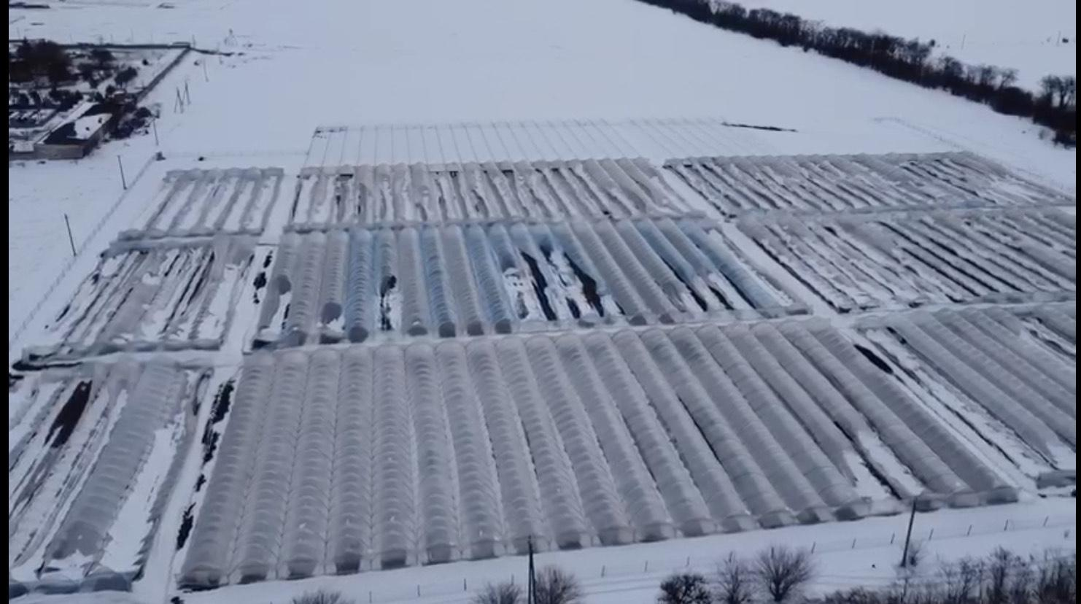

Slide 9
Спасибо за внимание

Slide 10
Вопросы?
Контакты докладчика:

